Slide 1
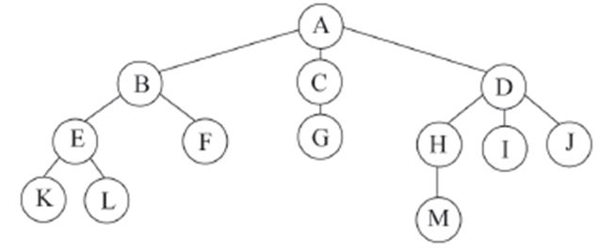
Árbol General
Primer examen parcial Programación III
1er Semestre 2022

Slide 2
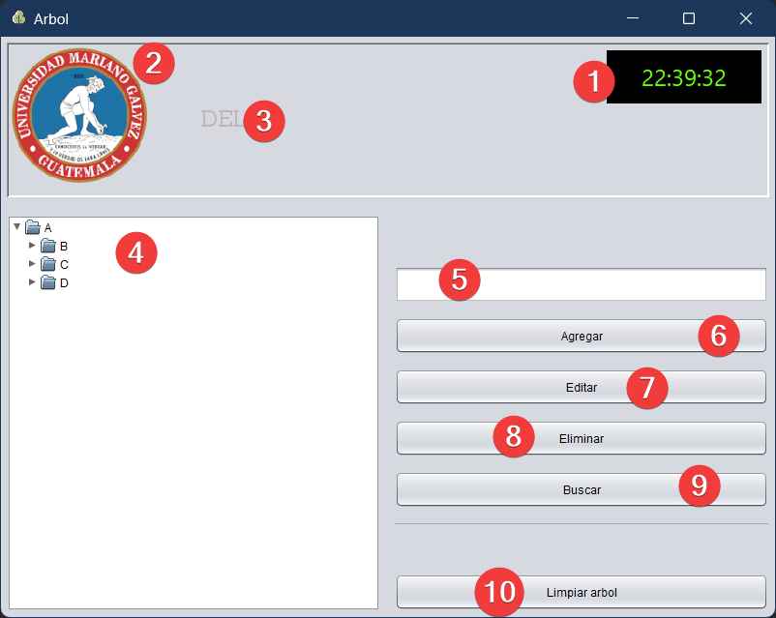
Interfaz
Reloj
Escudo UMG
Texto dinámico
Árbol grafico
Texto para ingresar valor de nodo
Botón para agregar nodo
Botón para editar nodo
Botón para eliminar nodo
Botón para buscar nodo
Botón para limpiar árbol

Slide 3
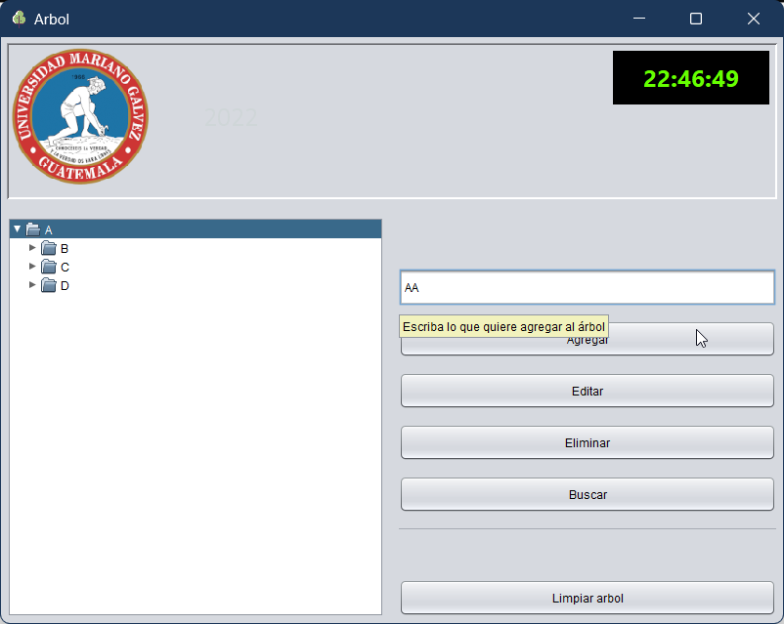
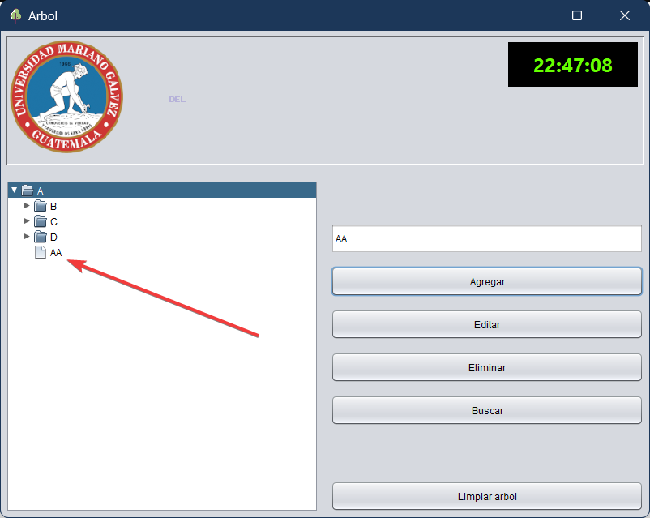
Agregar nodo

Slide 4
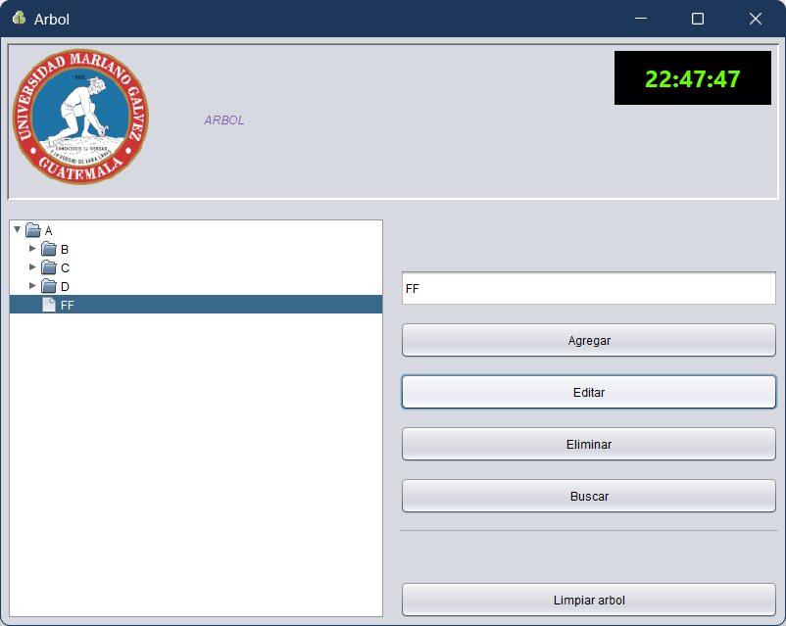
Editar nodo

Slide 5
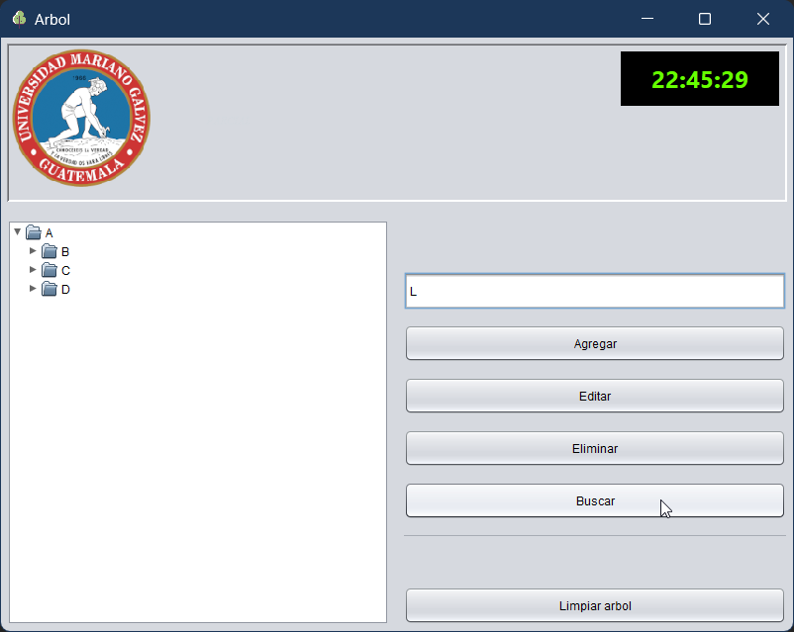
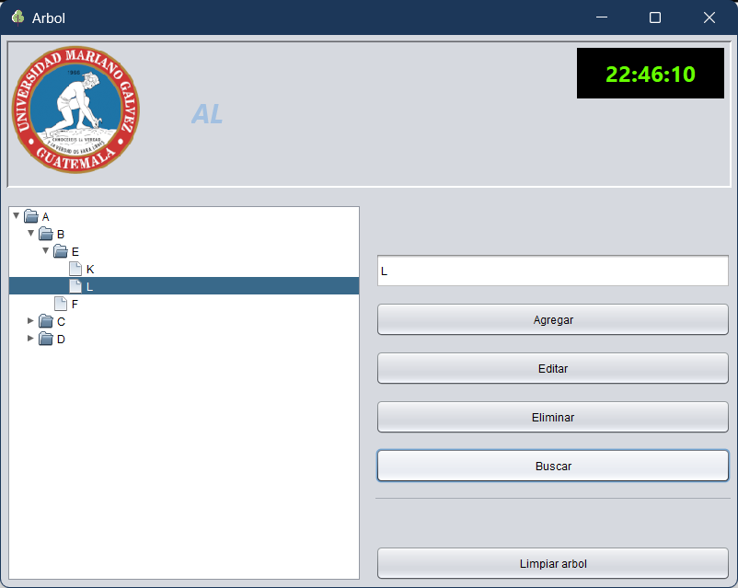
Buscar nodo

Slide 6
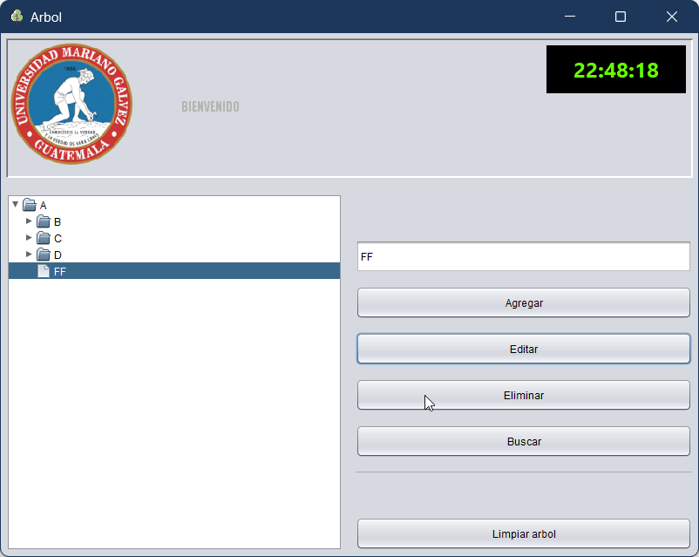
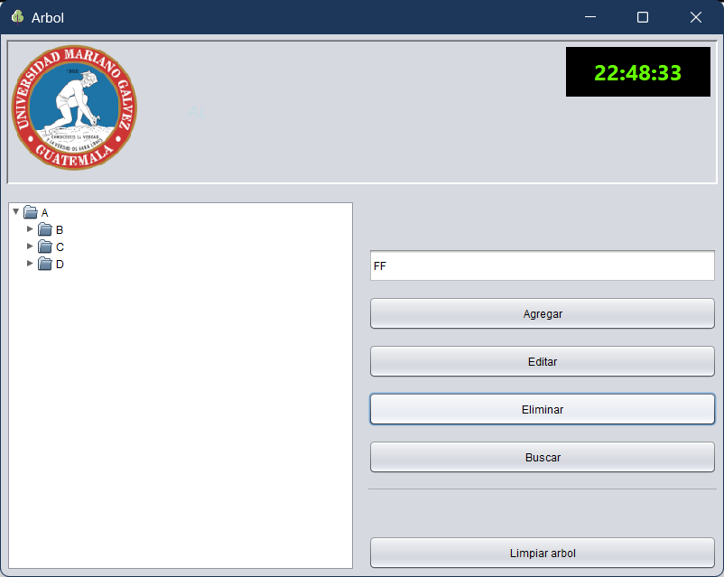
Eliminar nodo

